Slide 1
PRISM 6
Jürgen Goschke
ggSE

Slide 2
Was ist Prism?
Applikations-Framework zur Erstellung von
Lose gekoppelten
wartbaren
testbaren
WPF-, UWP- und Xamarian Forms - Applikationen

Slide 3
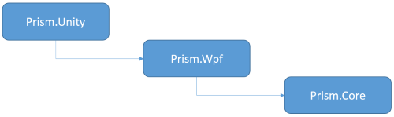
Was benötigen wir alles?
Platform | Assembly | Package
PCL | Prism.dll | Prism.Core
WPF | Prism.Wpf.dll | Prism.Wpf
Xamarin.Forms | Prism.Forms.dll | Prism.Forms
Windows 10 UWP | Prism.Windows.dll | Prism.Windows
IoC-Container
Unity | Prism.Unity.dll | Prism.Unity

Slide 4
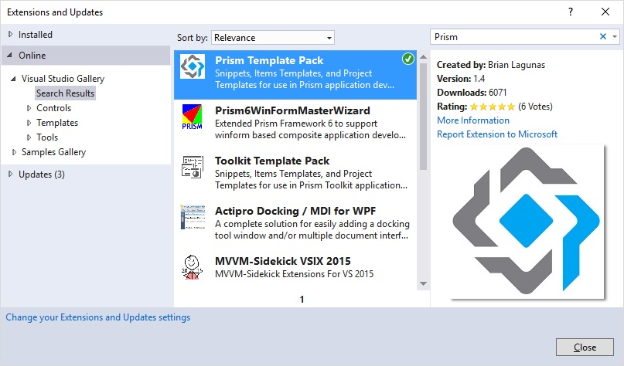
Visual Studio Extension

Slide 5
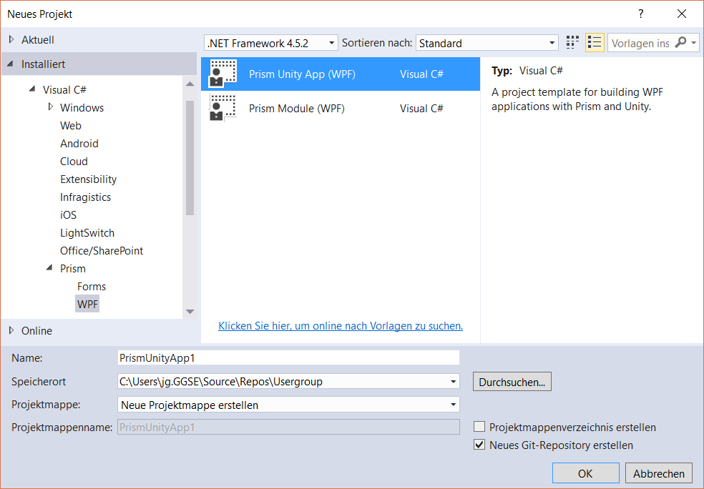
Erstellung einer Prism-WPF-Anwendung 1

Slide 6
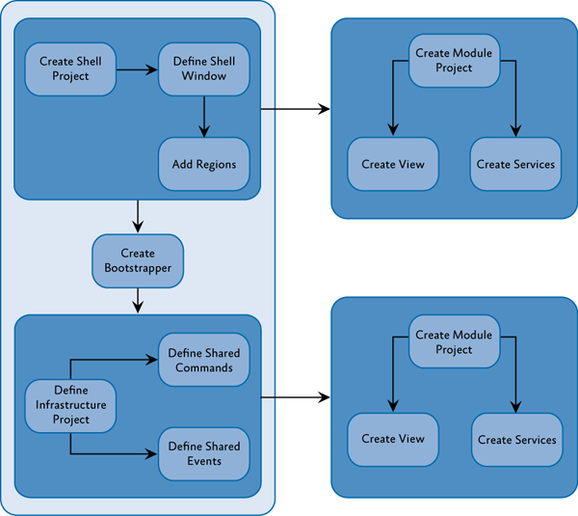
Erstellung einer WPF-Anwendung 2

